Slide 1
База даних родинного дерева
Підготувала студентка групи ІПЗ-24-3 Литвинчук Ольга
Керівник:
викладач - практик кафедри ІПЗ
Олег ТАЛАВЕР

Slide 2
МЕТА, ОБ’ЄКТ, ПРЕДМЕТ ДОСЛІДЖЕННЯ
Предмет дослідження є методи та програмні засоби СУБД Microsoft SQL Server для організації генеалогічних даних, включаючи механізми встановлення ієрархічних зв’язків, облік професійної діяльності та територіального розміщення осіб, а також алгоритми їх графічної візуалізації.
Об'єкт дослідження є методи та засоби проектування баз даних за визначеною предметною областю "Родинне дерево".
Метою роботи є проектування та реалізація бази даних для систематизації та інтерактивної візуалізації інформації про родинне дерево з використанням СУБД Microsoft SQL Server та розробка клієнтського додатку на базі WPF.

Slide 3
АКТУАЛЬНІСТЬ ТЕМИ
В сучасному світі цифровізація генеалогічних даних дозволяє не лише структурувати складні родинні зв’язки та професійну діяльність поколінь, а й забезпечити їх збереження у єдиній системі. Необхідність переходу від табличного представлення до автоматизованої ієрархічної візуалізації та створення надійних цифрових архівів першоджерел зумовлює вибір теми дослідження.

Slide 4
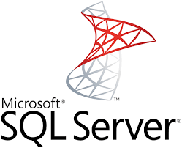


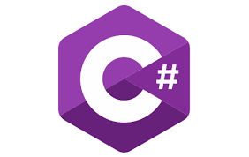
ВИКОРИСТАНІ ТЕХНОЛОГІЇ
Мова програмування: C# (.NET 8.0) розробка логіки додатка та обробка даних.
Графічний інтерфейс: WPF (Windows Presentation Foundation) — побудова користувацького інтерфейсу.
Архітектурний патерн: MVVM — розмежування представлення та бізнес-логіки.
СУБД: Microsoft SQL Server — зберігання та організація генеалогічних даних.
Доступ до даних: Microsoft.Data.SqlClient (v 6.1.4) — взаємодія додатка з базою даних SQL Server.
Логіка на стороні БД: T-SQL Triggers — контроль цілісності родинних зв'язків через тригери.
Microsoft.Data.SqlClient (v 6.1.4)

Slide 5
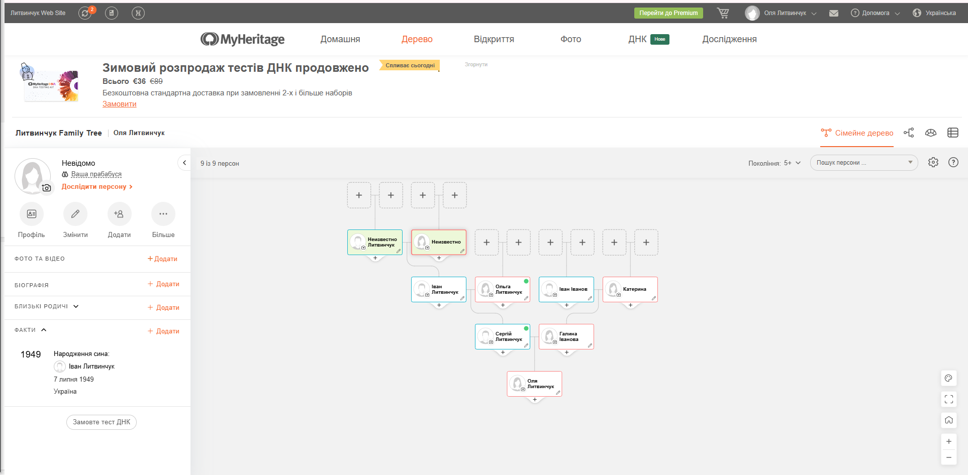
АНАЛІЗ АНАЛОГІВ
MyHeritage
Плюси:
Можливість автоматичного пошуку збігів серед мільйонів інших родоводів.
Висока якість побудови графічних схем та інтерактивних родинних дерев.
Наявність інструментів для реставрації та колоризації старих архівних фото.
Синхронізація даних між веб-версією, десктопним додатком та мобільним пристроєм.
Мінуси:
Більшість ключових функцій та доступ до архівів доступні лише за дорогою передплатою.
Зберігання персональних даних на сторонніх серверах (ризик витоку інформації).
Для повноцінної роботи та пошуку збігів необхідне постійне мережеве з'єднання.
Труднощі при спробі перенести дані в інші системи без втрати медіафайлів.

Slide 6
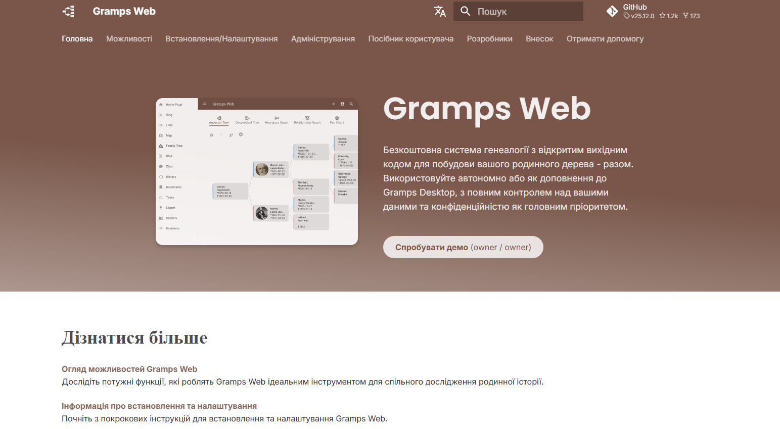
АНАЛІЗ АНАЛОГІВ
Gramps
Плюси:
Повністю відкритий код без підписок та обмежень.
Локальне зберігання даних на ПК без сторонніх серверів.
Детальна фіксація подій, джерел та архівних документів.
Велика кількість типів діаграм та експорт у PDF/HTML.
Мінуси:
Перевантажений інтерфейс, важкий для початківців.
Немає синхронізації між пристроями.
Візуальний стиль програми виглядає несучасним.
Складність імпорту даних з інших систем.

Slide 7
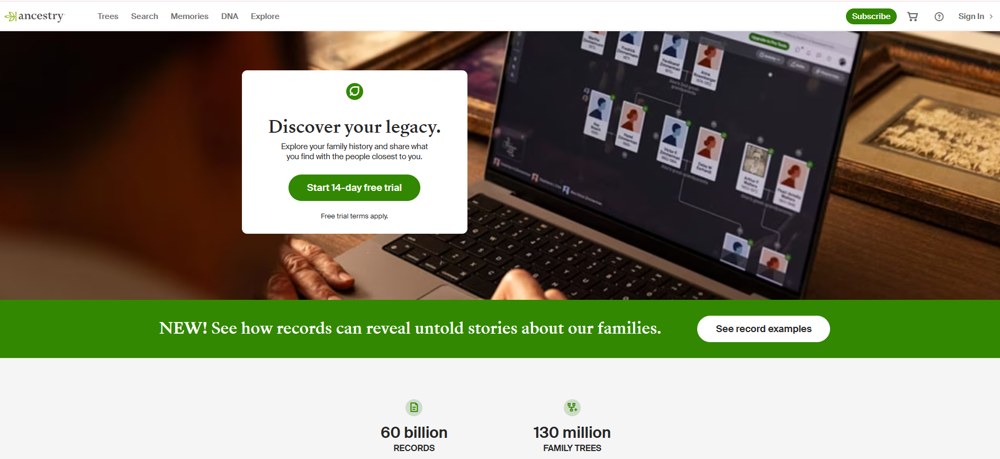
АНАЛІЗ АНАЛОГІВ
Ancestry.com
Плюси:
Доступ до мільярдів історичних записів (свідоцтва про народження, переписи населення тощо).
Найбільша у світі спільнота, що підвищує шанси знайти далеких предків.
Можливість інтеграції результатів ДНК-тестів безпосередньо в генеалогічне дерево.
Мінуси:
Орієнтованість переважно на США та Європу.
Інтерфейс може бути заплутаним для початківця через велику кількість фільтрів.
Неможливість повноцінно редагувати дані без стабільного підключення до мережі.

Slide 8
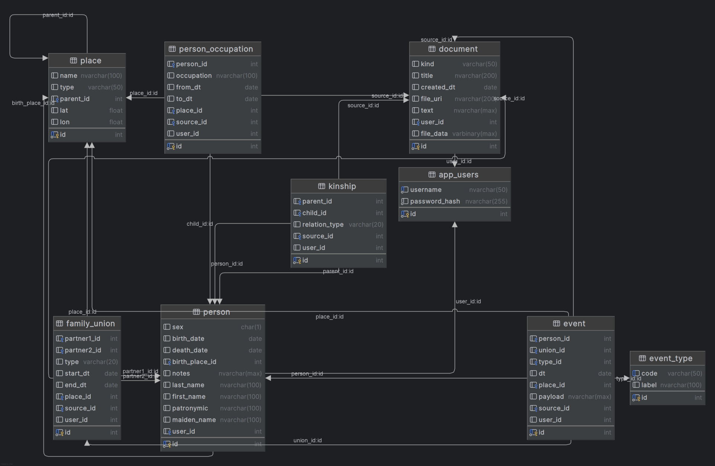
Діаграма бази даних

Slide 9
ВИСНОВКИ
У результаті виконання курсового проєкту було розроблено програму MyGrampApp для зберігання та візуалізації генеалогічних даних. В процесі роботи було проаналізовано існуючі програмні рішення за схожою тематикою, визначено їх переваги та недоліки, що дозволило сформулювати вимоги до власного застосунку з урахуванням специфіки локального зберігання даних та конфіденційності.
Вдалося досягти поєднання простоти інтерфейсу з потужною логікою обробки родинних зв'язків через базу даних MS SQL Server. Програма стабільно працює, має простий та зрозумілий дизайн, а структура проєкту побудована згідно принципів ООП та патерну MVVM, що дозволяє легко підтримувати та масштабувати її в майбутньому.
MyGrampApp може бути корисною для користувачів, які прагнуть систематизувати історію своєї родини, забезпечуючи при цьому надійний контроль цілісності даних без використання складних хмарних сервісів.

